Slide 1
GVS JARO 2020
JH 2020

Slide 2
CVIČENÍ 2
Zjistit lokalizační faktory zemědělství a dopady zemědělství na životní prostředí
Termín odevzdání do odevzávárny na ISu: 5. 4. 2020, 23:55
Další cvičení: 6. 4. 2020

Slide 3
ZADÁNÍ 1
Pokuste se doma nebo v obchodě najít minimálně 15 zemědělských produktů (ovoce, zelenina, konzervy nebo další potraviny) a určete podle etikety zemi původu.
Snažte se, aby škála zemí původu byla co nejpestřejší a u každé země se pokuste vysvětlit, jaké jsou lokalizační faktory pro výrobu daného produktu (např. dobré FG podmínky, levná pracovní síla…).
Zemi původu daného produktu vyznačte do mapy světa.

Slide 4
ZADÁNÍ 2
Najděte v terénu vliv zemědělství na životní prostředí – pozitivní nebo negativní.
Popište lokalitu, doložte mapu (jednu rámcovou, druhou podrobnou)
Zdokumentujte dopad fotograficky a popište důvod vzniku procesu. Pokud je to proces negativní, navrhněte, jak ho řešit.
Příklady negativních vlivů zemědělství na ŽP: Eroze, zemědělské brownfields, znečištění vod, okolí zemědělských ploch, velké scelené lány
Příklady pozitivních vlivů zemědělství na ŽP: Výsadba biokoridorů, diverzifikace aktivit

Slide 5
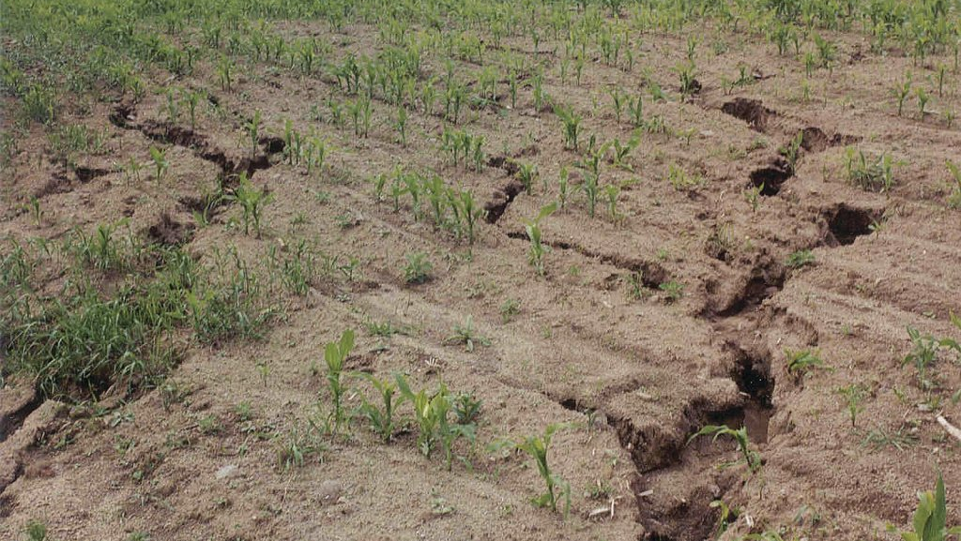

Slide 6
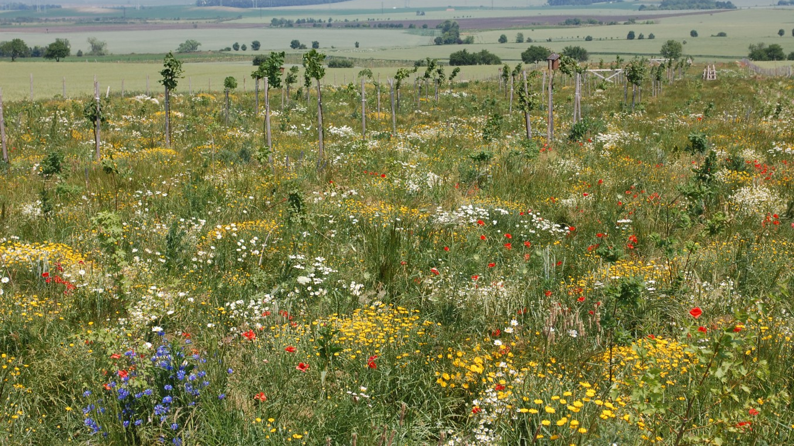

Slide 7
ZADÁNÍ 3
Syntéza map z atlasu světa – najít optimální místo pro pěstování plodiny z cvičení 1.

